Slide 1
Алгебра
7 сынып
I тоқсан

Slide 2
НАТУРАЛ КӨРСЕТКІШТІ ДӘРЕЖЕ
ЖӘНЕ ОНЫҢ ҚАСИЕТТЕРІ

Slide 3
БҮГІНГІ САБАҚТА:
санның дәрежесі қандай цифрға аяқталатынын анықтайсыз;
шаршы мен текшенің сызықтық өлшемдерінің өзгеруіне байланысты олардың ауданы мен көлемі қалай өзгеретінін бағалайсыз.

Slide 4
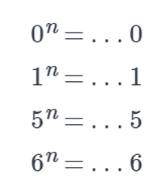
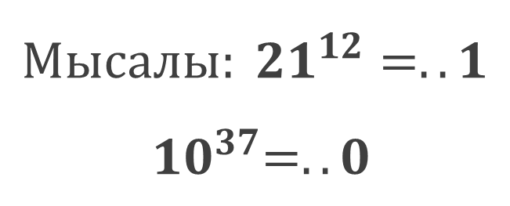
1; 10 cанының дәрежесі қандай цифрға аяқталатынын анықтау
$${Мысалы: 21}^{12}=..1$$
$${ 10}^{37}=..0$$

Slide 5
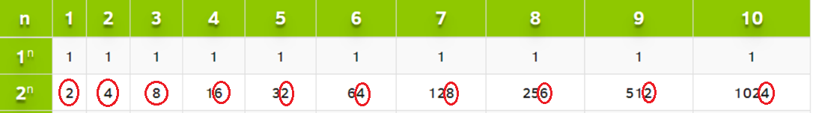
«2» cанының дәрежесі қандай цифрға аяқталатынын анықтау
2; 4; 8; 6 сандарына аяқталады
$${Мысалы: 2}^{12}=..6, 6−санымен аяқталатынын түсіндіріңіз.$$
$Шешуі:$ 12 : 4 = 3 бүтін, 0 қалдық.
0 қалдық болғандықтан соңғы 4-ші ретте тұрған санға 6-ға аяқталатын болады.

Slide 6
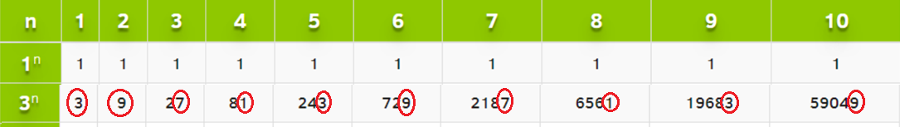
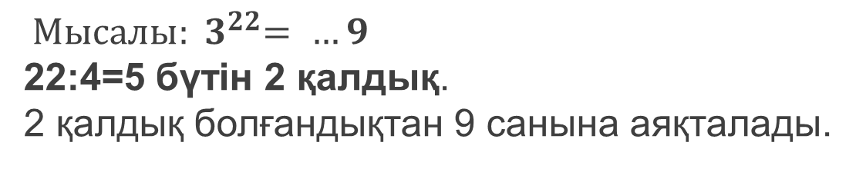
«3» cанының дәрежесі қандай цифрға аяқталатынын анықтау
3; 9; 7; 1 сандарына аяқталады
$${ Мысалы: 3}^{22}= …9$$
22:4=5 бүтін 2 қалдық.
2 қалдық болғандықтан 9 санына аяқталады.

Slide 7
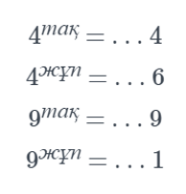

«4» cанының дәрежесі қандай цифрға аяқталатынын анықтау
4; 6 сандарына аяқталады

Slide 8
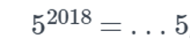
«5» cанының дәрежесі қандай цифрға аяқталатынын анықтау
5 санына ғана аяқталады

Slide 9

«6» cанының дәрежесі қандай цифрға аяқталатынын анықтау
тек 6 санына аяқталады
$${ 6}^{35}=..6$$

Slide 10

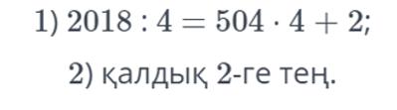

«7» cанының дәрежесі қандай цифрға аяқталатынын анықтау
7; 9; 3; 1 сандарына аяқталады

Slide 11
«8» cанының дәрежесі қандай цифрға аяқталатынын анықтау
8; 4; 2; 6 сандарына аяқталады

Slide 12

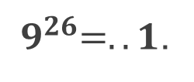
«9» cанының дәрежесі қандай цифрға аяқталатынын анықтау
9; 1 сандарына аяқталады
$${ 9}^{31}=..9;$$
${ 9}^{26}=..1$.

Slide 13
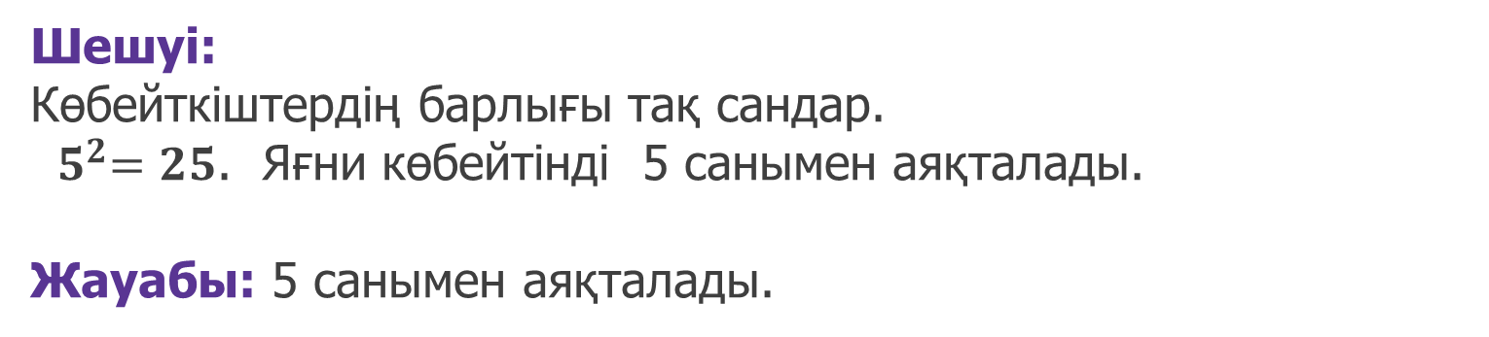
ТАПСЫРМА
Шешуі:
Көбейткіштердің барлығы тақ сандар.
${ 5}^{2}=25$. Яғни көбейтінді 5 санымен аяқталады.
Жауабы: 5 санымен аяқталады.

Slide 14
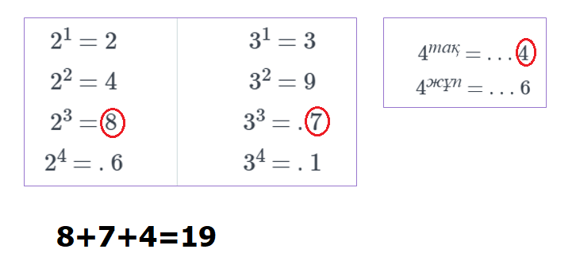
ТАПСЫРМА
Шешуі:
Жауабы: 9 санымен аяқталады.

Slide 15
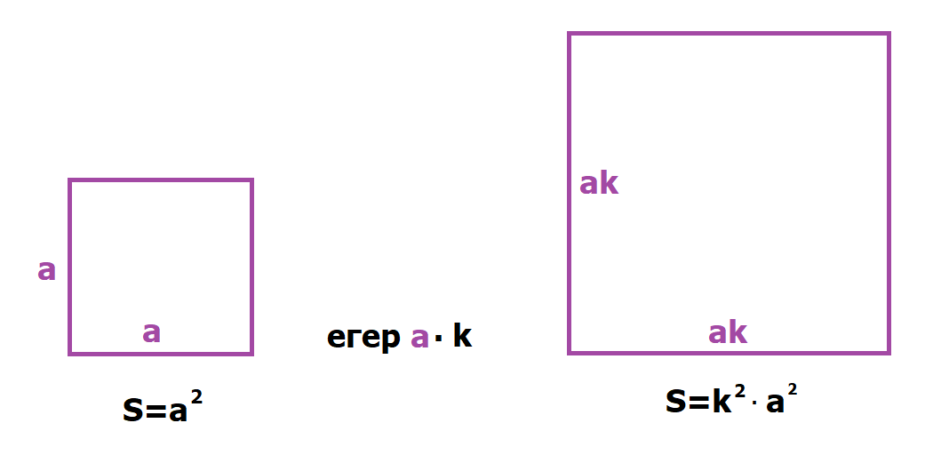
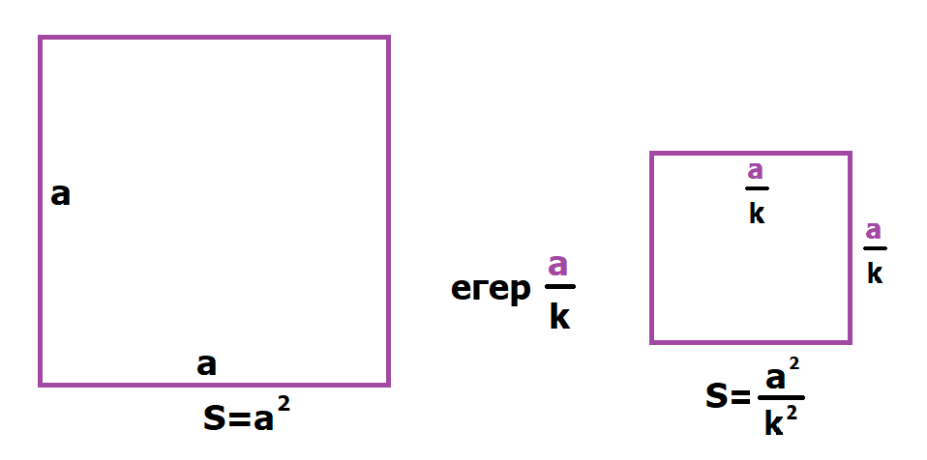
Шаршының сызықтық өлшемдерінің өзгеруіне байланысты оның ауданы қалай өзгеретінін бағалау
Егер шаршының қабырғасын k есе кемітсе , онда оның ауданы k² есе кемиді.
Егер шаршының қабырғасын k есе арттырса, онда оның ауданы k² есе артады.

Slide 16
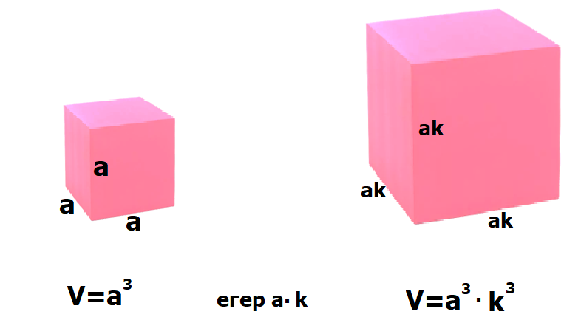
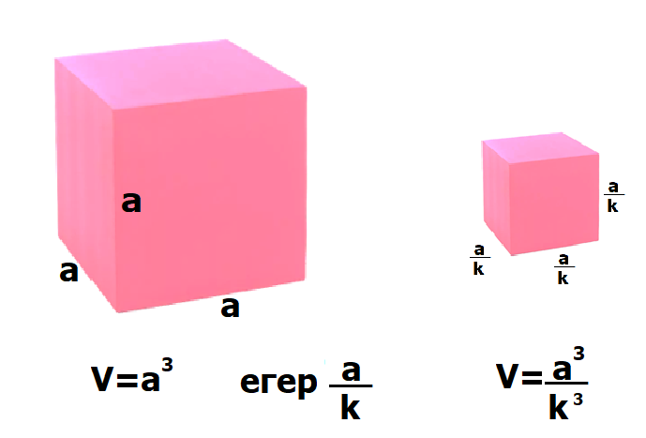
Текшенің сызықтық өлшемдерінің өзгеруіне байланысты оның көлемі қалай өзгеретінін бағалау
Егер текшенің ( кубтың) қабырғасын k есе арттырса, онда оның көлемі k³ есе артады.
Егер текшенің ( кубтың) қабырғасын k есе кемітсе , онда оның көлемі k³ есе кемиді.

Slide 17
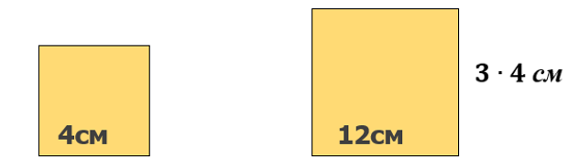
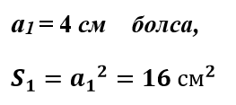
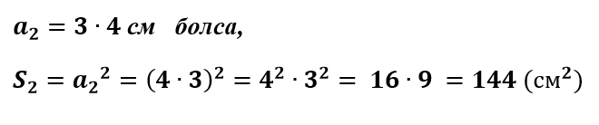
ТАПСЫРМА
Ұзындығы 4 см-ге тең шаршының ұзындығын 3 есе арттырса, шаршының ауданы қалай өзгеретінін табыңыз.
Шешуі:
Жауабы: Ұзындығы 4 см-ге тең шаршының ұзындығын 3 есе арттырса, шаршының ауданы 9 есеге артты.

Slide 18
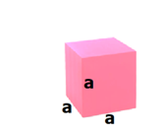
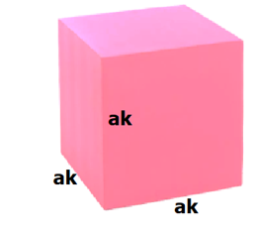
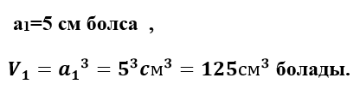
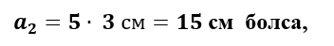

ТАПСЫРМА
Ұзындығы 5 см-ге тең текшенің ұзындығын 3 есе арттырса, текшенің көлемі қалай өзгеретінін табыңыз.
Шешуі:
Жауабы: Ұзындығы 5 см-ге тең текшенің ұзындығын 3 есе арттырса, текшенің көлемі 27 есеге артты.

Slide 19
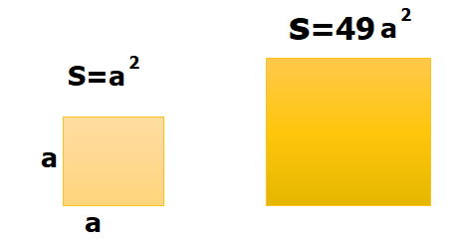
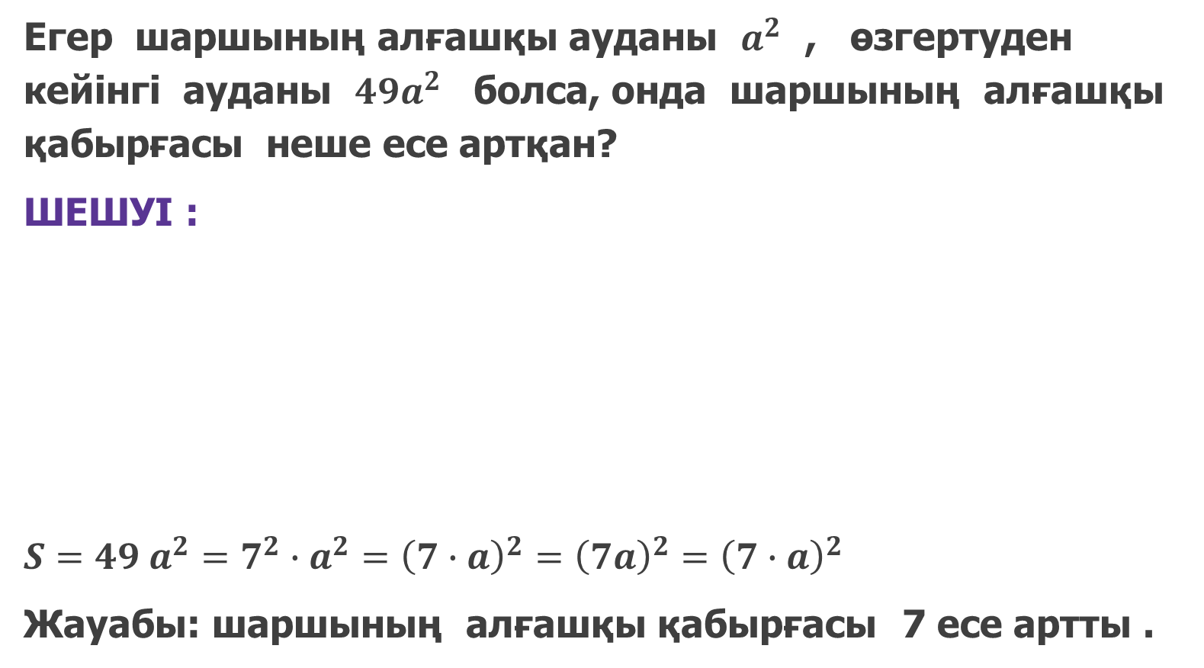
ТАПСЫРМА
Егер шаршының алғашқы ауданы $a^{2}$ , өзгертуден кейінгі ауданы ${49a}^{2}$ болса, онда шаршының алғашқы қабырғасы неше есе артқан?
ШЕШУІ :
$S=49 a^{2}=7^{2}∙a^{2}={\left(7∙a\right)}^{2}={\left(7a\right)}^{2}={\left(7∙a\right)}^{2}$
Жауабы: шаршының алғашқы қабырғасы 7 есе артты .

Slide 20
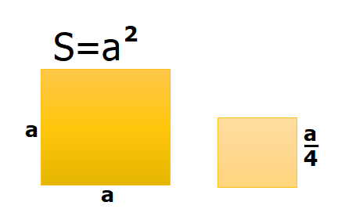
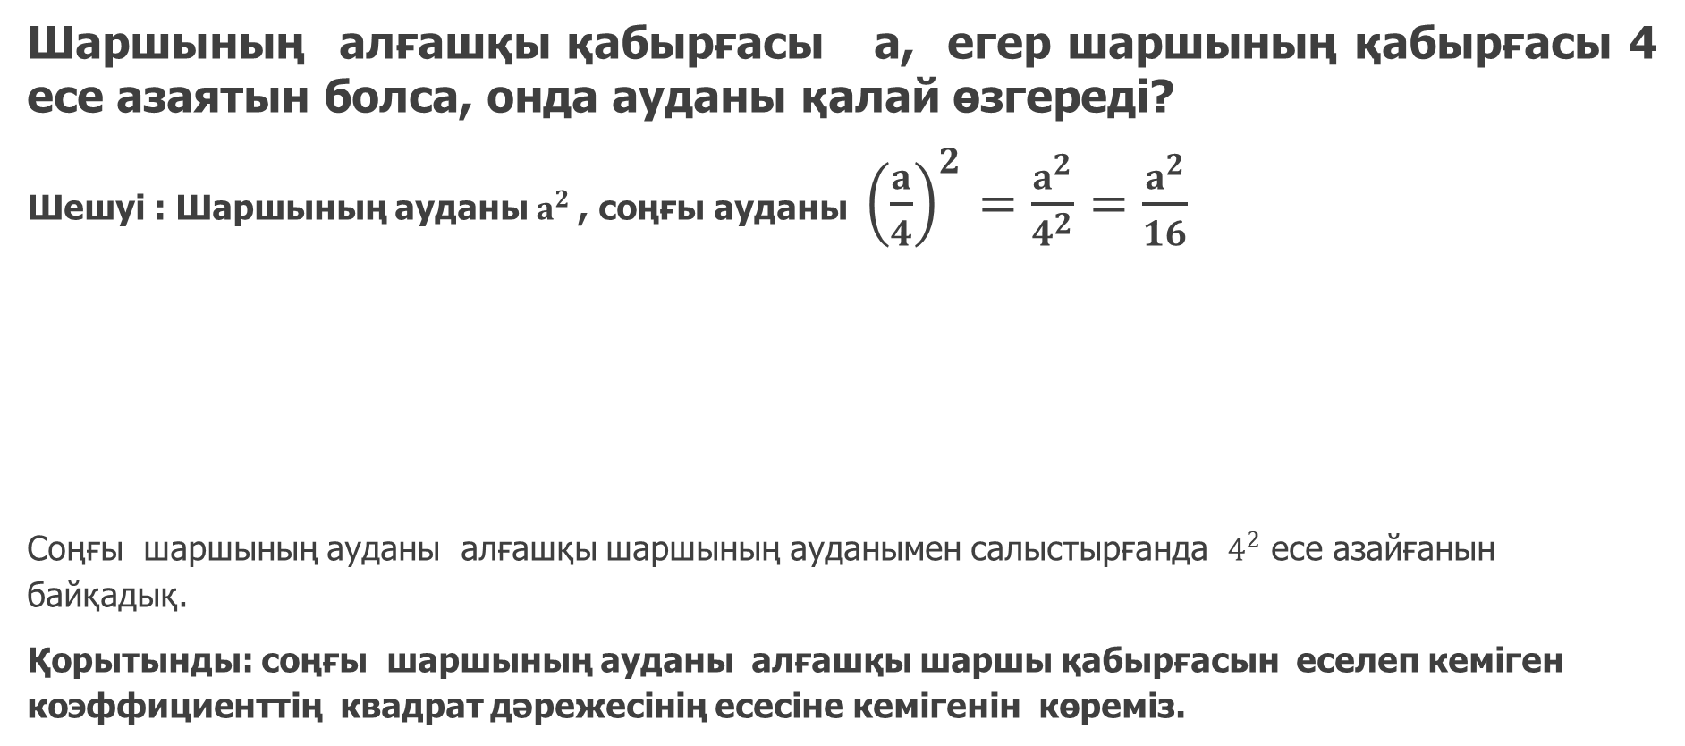
ТАПСЫРМА
Шаршының алғашқы қабырғасы а, егер шаршының қабырғасы 4 есе азаятын болса, онда ауданы қалай өзгереді?
Шешуі : Шаршының ауданы $a^{2}$, соңғы ауданы ${\left(\frac{a}{4}\right)}^{2}=\frac{a^{2}}{4^{2}}=\frac{a^{2}}{16}$
Соңғы шаршының ауданы алғашқы шаршының ауданымен салыстырғанда $4^{2}$ есе азайғанын байқадық.
Қорытынды: соңғы шаршының ауданы алғашқы шаршы қабырғасын еселеп кеміген коэффициенттің квадрат дәрежесінің есесіне кемігенін көреміз.

Slide 21
Қорытынды
санның дәрежесі қандай цифрға аяқталатынын анықтауды үйрендіңіздер
шаршы мен текшенің сызықтық өлшемдерінің өзгеруіне байланысты олардың ауданы мен көлемі қалай өзгеретінін бағаладыңыздар.

